Slide 1


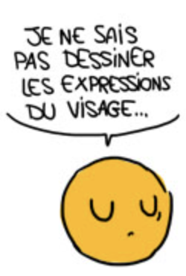
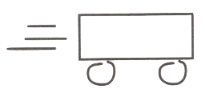

Exemple : une voiture
Exemple : opposition
En n’utilisant que des traits, des ronds, des rectangles et des triangles, représenter les mots ci-dessous :
1. interdiction
5. chimie
2. ça sent mauvais
6. fort
3. un avion
7. décroissant
4. échanges inter-continentaux
8. cerveau
www.neurosup.fr
Notes:
Pour désinhiber les plus timides, introvertis, passifs, s’ils ont envie de coder qqch par un dessin que ce soit sur la fresque géante ou sur leur prise de notes

